Slide 1
SMANTA FUTURISTIK

Slide 2
SEKILAS INFO
SMA Negeri Tawangmangu berdiri pada tanggal 10 Juni 2022 dan diresmikan oleh Bapak Ganjar Pranawa selaku Gubernur Jawa Tengah pada tanggal 15 Juni 2022.
Rombel yang sekarang ada di SMA Negeri Tawangmangu adalah 10 Rombel, yang terdiri atas : 6 Rombel kelas X dan 4 Rombel kelas XI.
Jumlah siswa di SMA Negeri Tawangmangu adalah 352 siswa

Slide 3
Sekolah Futuristik
Futuristik
Kemampuan menghadirkan masa depan (ide, konsep, dan gagasan) ke masa sekarang.
Tempat mendidik anak-anak dalam menjawab kebutuhan masa depan umat manusia dan terutama untuk mewujudkan masyarakat satu dunia yang lebih damai, maju, sejahtera, berkeadilan sosial dan global serta ramah terhadap lingkungan hidup yang berbasis pada :
Kompetensi dan Sikap dasar
Substansi pengetahuan, informasi dan keterampilan

Slide 4

SMA NEGERI TAWANGMANGU
MENUJU GLOBALISASI DENGAN TETAP MEMPERTAHANKAN KEARIFAN LOKAL

Slide 5
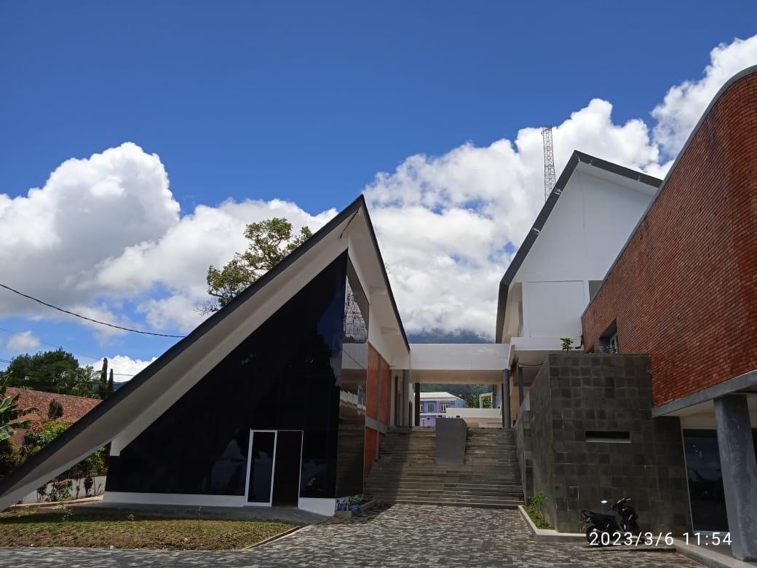
KURIKULUM
Kurtilas/ Kurmer
Double Track
Futuristik

Slide 6
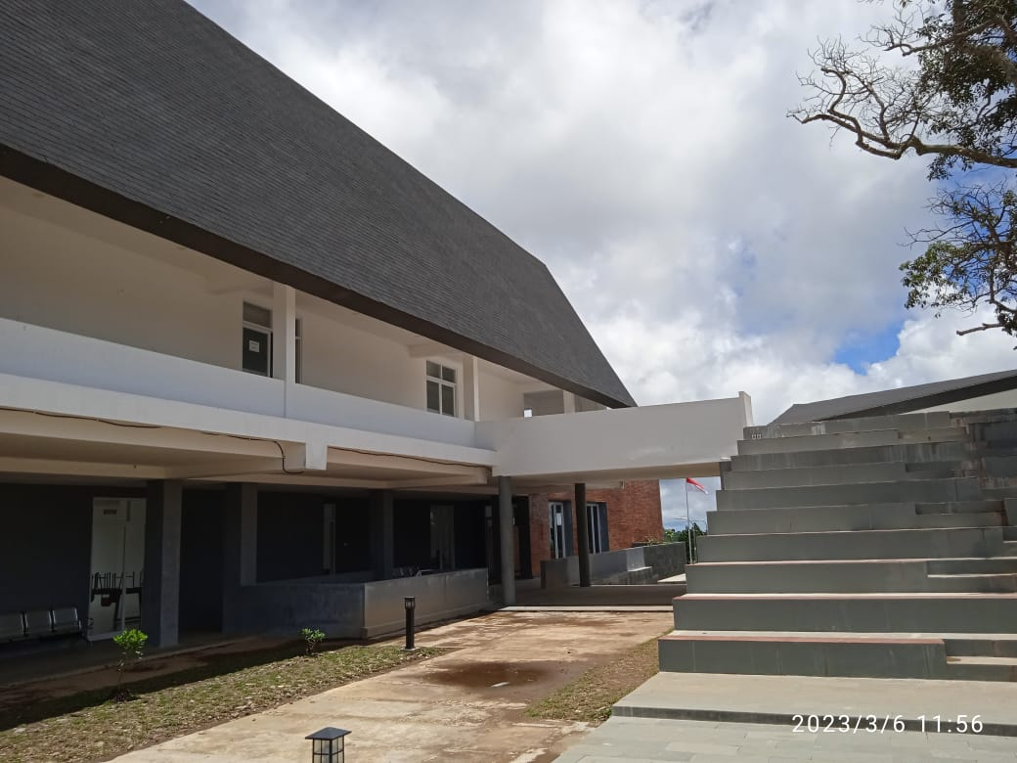
Program yang harus tumbuh
NORMATIF
Sesuai peraturan kurikulum yang berlaku.
PROGRESIF
ANTISIPATORIS
Menunjukkan perkembangan yang positif dan meningkat.
Dapat beradaptasi dengan perubahan.

Slide 7

FUTURISTIC EDUCATION
Pembelajaran berbasis ketrampilan
Belajar dengan gembira
Pola Belajar fleksibel
Pengukuran kinerja siswa berfokus pada perkembangan anak
Para guru fokus pada potensi kekuatan siswa

Slide 8
How To Do It?
Experiential learning
Holistic Development
Futuristic approach
Life skills
Co-curricular

Slide 9
KONDISI SMANTA SAAT INI
Guru definitive terbatas
Guru yang merupakan guru pinjaman dari sekolah sekitar
Kurang cukupnya space and time untuk bersama-sama mengimplementasikan program yang dirancang.

Slide 10
Ki Hajar Dewantara
Kontinuitas
Konvergen
Konsentris
Nilai Akar Budaya
Memanusiakan Manusia
Memerdekakan Murid dan Menghargai Keberagaman

Slide 11
Equality between all student, friendly environment, Teachers’ professionalism, Less homework, and Apply new technologies into curriculum
Center Of Excellence (CoE)

Slide 12
TIDAK HANYA DARI SEGI FISIK BANGUNAN, TETAPI JUGA DIDUKUNG OLEH PROGRAM YANG SEJALAN DENGAN TUJUAN
RINTISAN SEKOLAH FUTURISTIK

Slide 13
PROGRAM
ENTERPRENEUR SCHOOL
PERTUKARAN PELAJAR
STUDI MULTIKULTURAL
DIGITAL SKILL
PERTUKARAN GURU

Slide 14
TINDAK LANJUT
Dukungan legal formal untuk program SMANTA
Toleransi khusus untuk kebijakan SMANTA

Slide 15
TERIMAKASIH

